Slide 1

Artificial intelligence (AI)

Slide 2
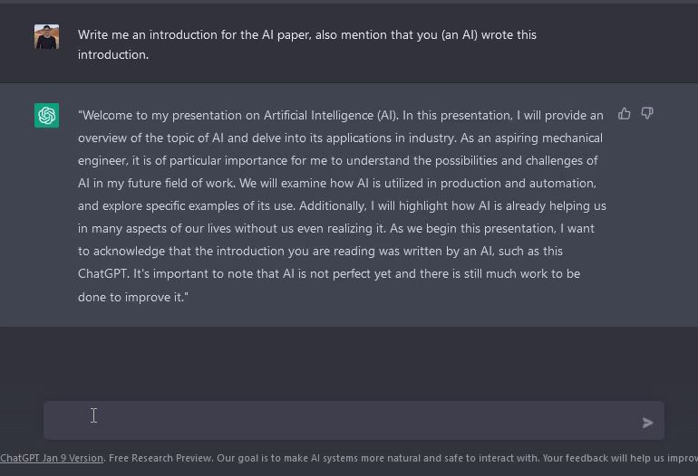

Slide 3
Gliederung
Grundlagen
Was ist KI
Arten von KI-Systemen
Turing Test
Anwendung von KI
Bereits heute im Alltag *
KI in der Industrie
Sonstige Anwendungen
Hilfreiche Programme / Anwendungen
Schluss

Slide 4
Grundlagen
Was ist KI?
Teilgebiet der Informatik
Entscheidungsstrukturen des Menschen nachbilden
Eigenständige Problemlösung
Erkennung von Mustern

Slide 5
Arten von KI-Systeme
Maschine Learning
Deep Learning
Evolutionäre
Statische
Regelbasierte
Bionische
Hybrid

Slide 6
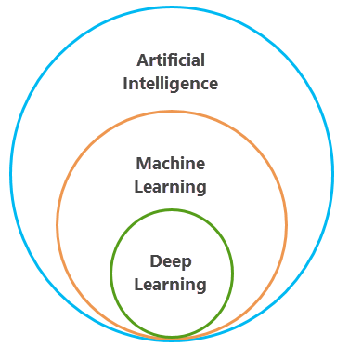
Maschine Learning
Machine Learning: computers learn from data
Intersection of computer science and statistics
Algorithms perform specific task without explicit programming
Recognize patterns in data and make predictions
Learning process can be supervised or unsupervised

Slide 7
Deep Learning
Deep learning is an evolution of machine learning
Attracting a lot of attention lately due to recent developments
Data analyzed through a logical structure similar to human reasoning
Both supervised and unsupervised learning
Resulting learning process is more capable than standard machine learning models
Based on artificial neural network (ANN) design inspired by human brain

Slide 8
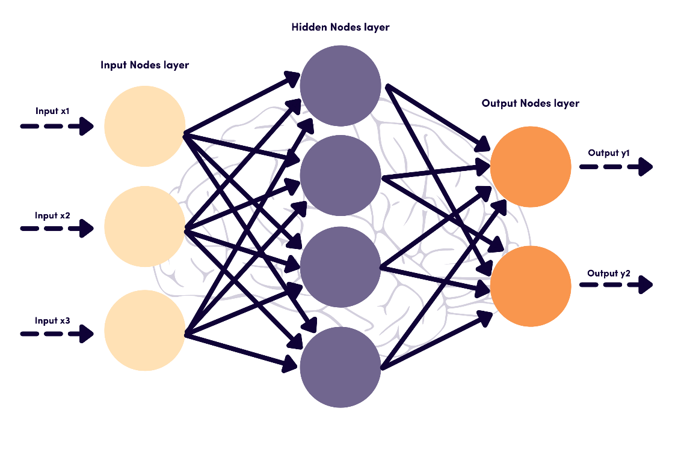
Neural Network (NN)

Slide 9
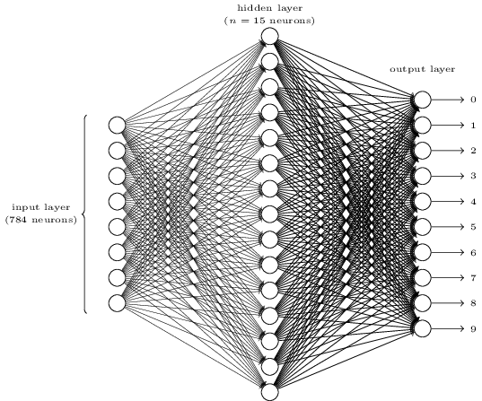
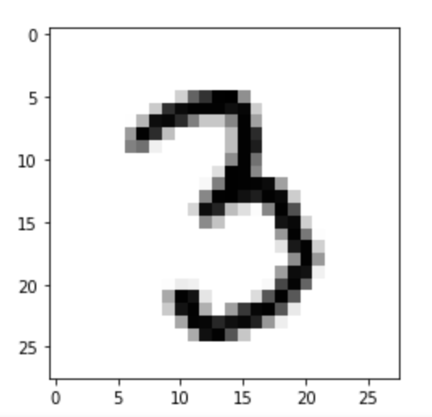
Beispiel: Handschrift Erkennung
28x28=784

Slide 10
Maschine Learning Methods
Supervised Learning
Unsupervised Learning
Reinforcement Learning
Active Learning
Transfer Learning
One-shot Learning

Slide 11
Supervised Learning
Verwendung bekannter Daten
Klare Definition von Eingaben (Features) und Zielausgaben (Labels)
Analyse der Beziehungen zwischen Eingaben und Ausgaben
Entwicklung einer Vorhersage- oder Klassifikationsfähigkeit
Anwendungen:
Vorhersage von Werten aufgrund von Input-Daten (z.B. Vorhersage des Hauspreises anhand von Größe, Lage und Alter)
Zuordnung von Input-Daten zu vordefinierten Kategorien (z.B. Klassifikation von E-Mails als Spam oder Nicht-Spam)
Zuordnung von Bildern zu bestimmten Kategorien (z.B. Klassifikation von Tieren als Hund oder Katze)

Slide 12
Unsupervised Learning
Verwendung unbekannter Daten
Unstrukturierte Datenmuster und Beziehungen erkennen
Kategorisierung von Daten ohne vorherige Überwachung
Anwendungen:
Datenkompression
Datenanalyse
Segmentierung von Kundendaten
Anomalieerkennung

Slide 13
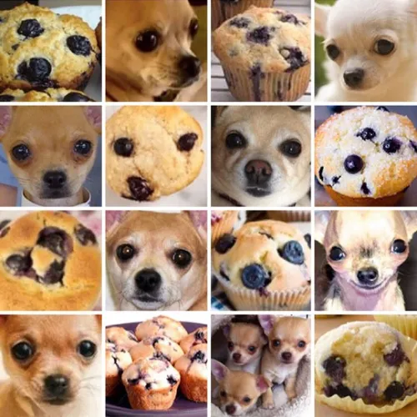
Muffin or chihuahua?

Slide 14
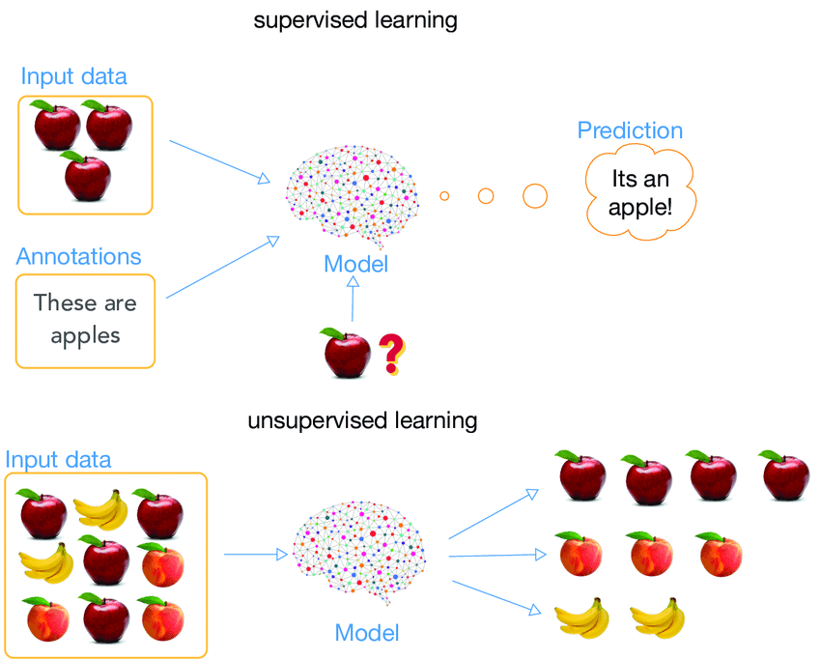
Supervised Learning vs Unsupervised Learning

Slide 15
Reinforcement Learning
Basiert auf Interaktionen zwischen Agent und Umgebung
Nutzt Belohnungs- & Bestrafungssystem
Ziel: Optimierung Handlungspolitik für möglichst viel Belohnung
Trial-and-Error-Lernen durch Interaktion mit Umgebung
Anwendungen:
Spieltheorie
Automatisierung von Prozessen
Finanzmarktanalysen

Slide 16
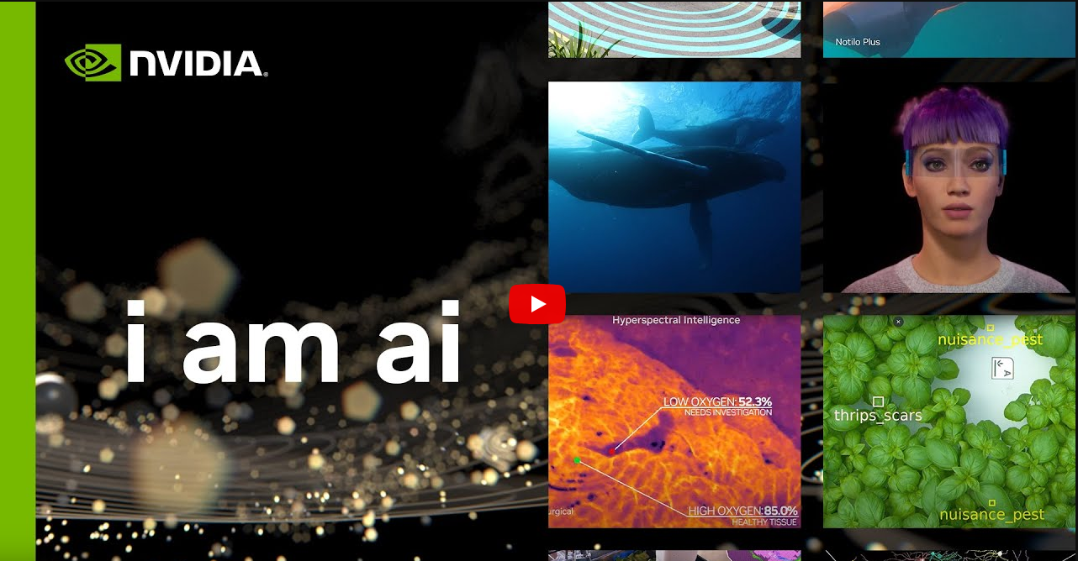
https://www.youtube.com/watch?v=2e9930RW4Dw&ab_channel=NVIDIA

Slide 17
Anwendungen von KI
Bereits heute:
Sprachassistenten
Empfehlungssysteme
Spam-Filter
Online-Marketing
Chatbots
Autonomes Fahren

Slide 18
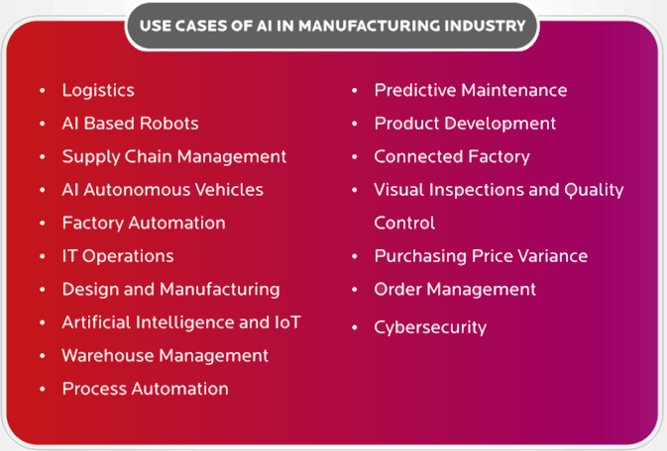
KI in der Industrie
AI Based Robots
Warehouse Management
Predictive Maintenance
Product Development
Visual Inspections and Quality Control

Slide 19
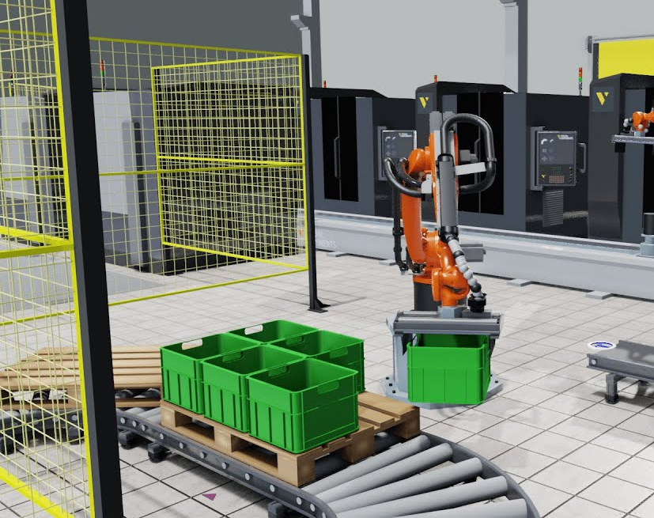
AI Based Robots Pick and Place vs. Bin Picking

Slide 20
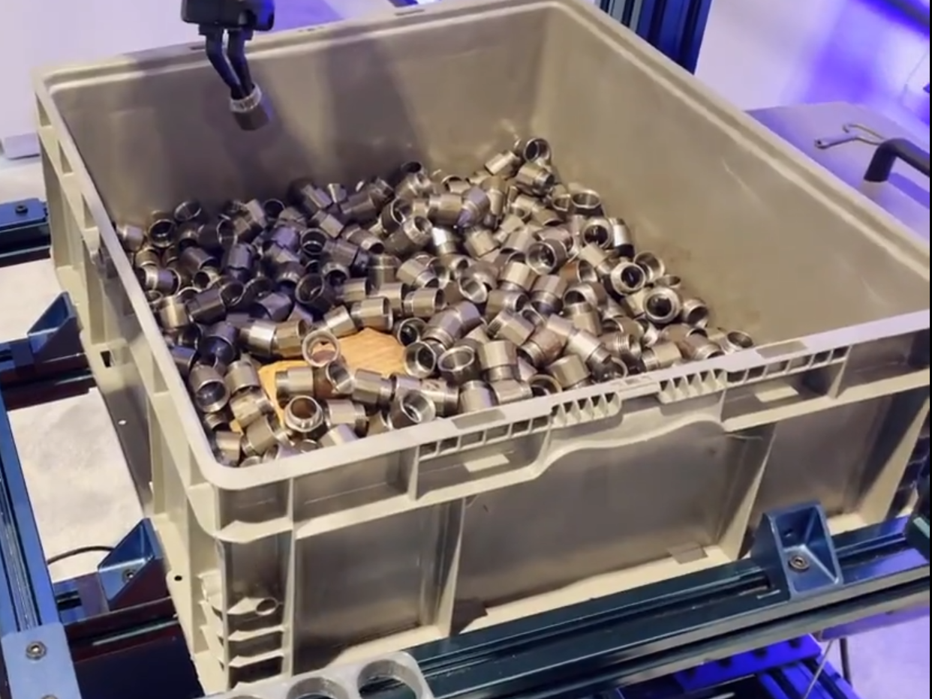
Change every time:
Position
Rotation
Obstacles

Slide 21
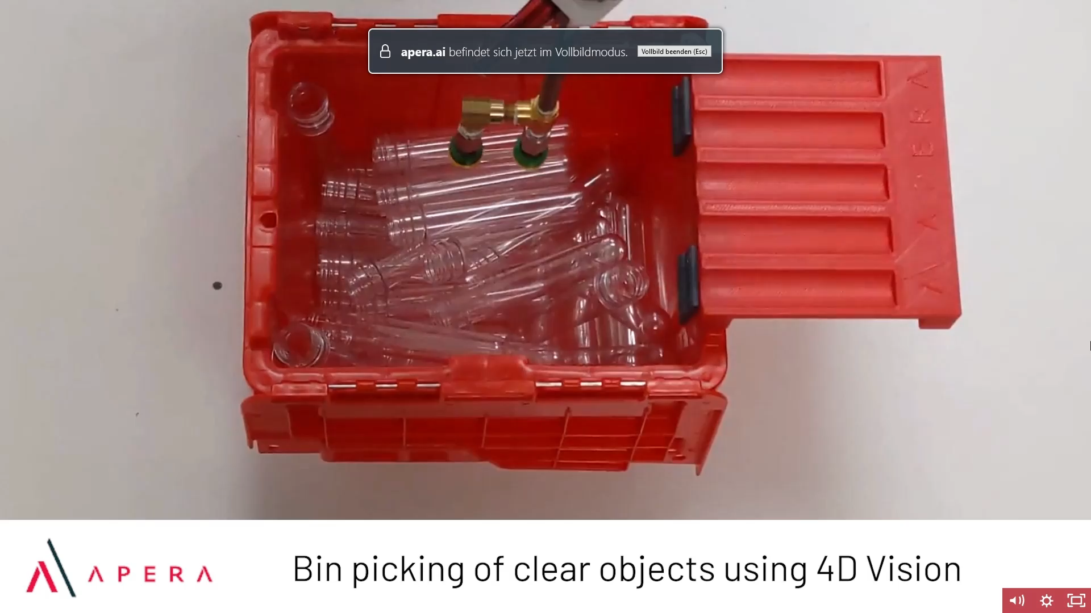
Steps:
Find part in bin
Plan path from pick to place avoiding singularities and joint limits
Enter bin in specific pose for part orientation
Avoid damaging nearby parts
Exit bin and place part in correct orientation without hitting environment

Slide 22
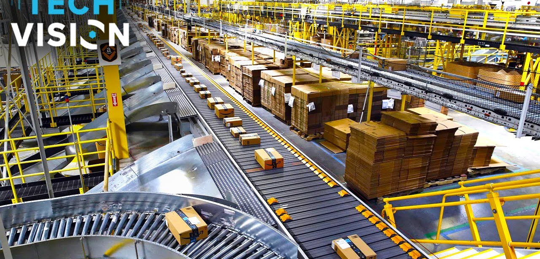
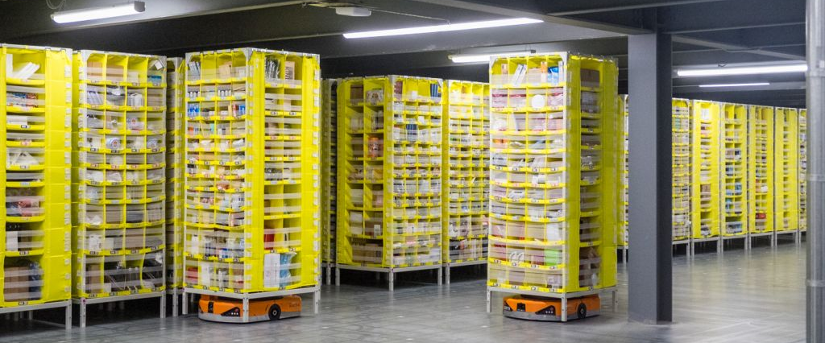
Warehouse Management

Slide 23
Advantages
Increased efficiency and productivity
Improved accuracy of inventory management
Real-time monitoring and decision-making
Predictive maintenance and optimized resource allocation
Reduced labor costs and improved safety
Enhanced customer satisfaction through faster order fulfillment.

Slide 24
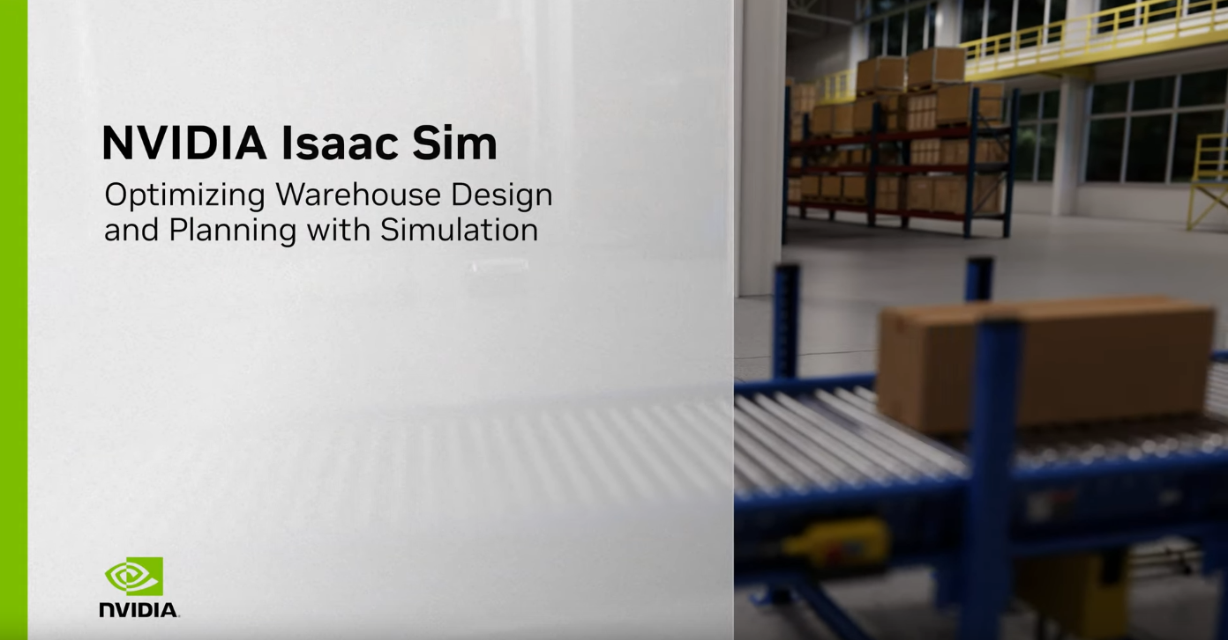
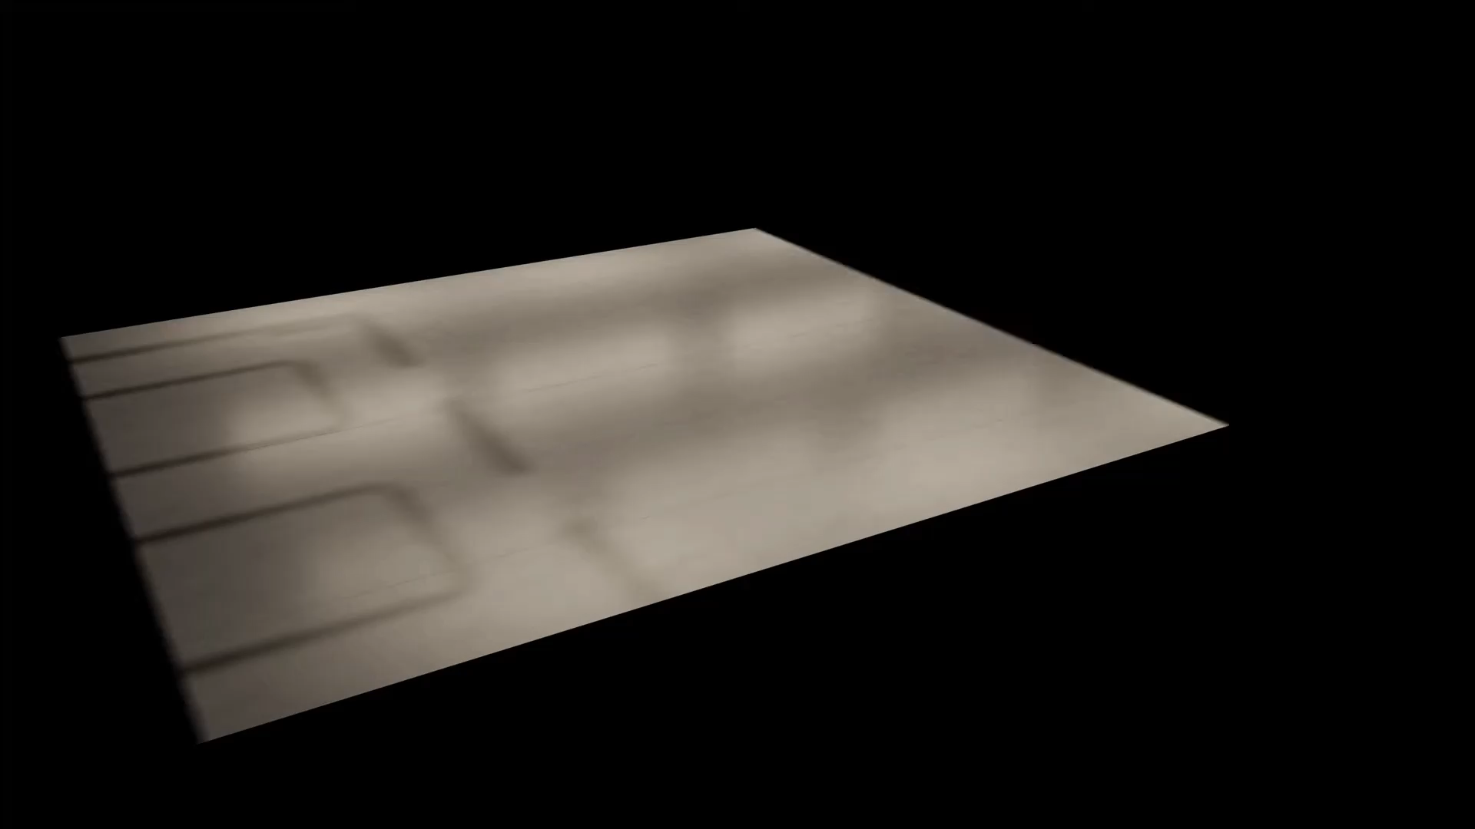

Slide 25
Nvidia Isaac Sim: AI-powered robotics simulation platform.
Development: Allows developers to train, test, and deploy autonomous robots in a virtual environment.
Applications: Ideal for R&D, hardware testing, and hardware development.
Key Features: Photorealistic simulation, hardware-in-the-loop, and multi-robot scenarios.

Slide 26
Predictive Maintenance

Slide 27
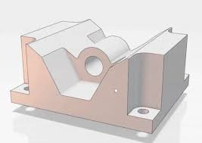
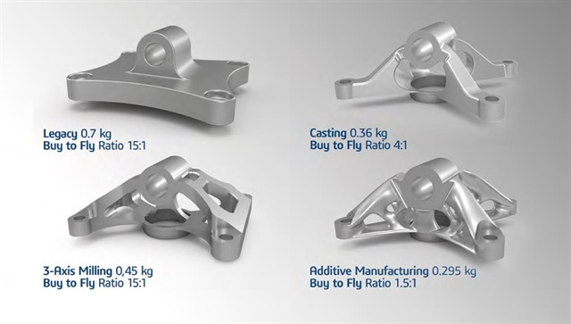
Product Development (Generative Design)
Manufactoring Methods:
Additive
Subtractive (2,5 Axis/ 3 Axis/ 5 Axis)
Casting

Slide 28
Product Development (Generative Design)
Vorteile:
Efficiency
Flexibility through many solutions
Cost reduction
Weight reduction
Production-related optimization

Slide 29
Visual Inspections and Quality Control
Lageerkennung
Vollständigkeitskontrolle
Fehler Erkennung

Slide 30
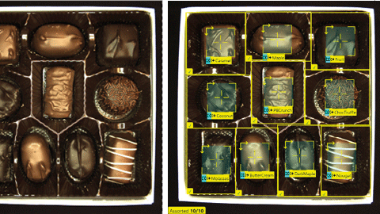
Visual Inspections and Quality Control

Slide 31
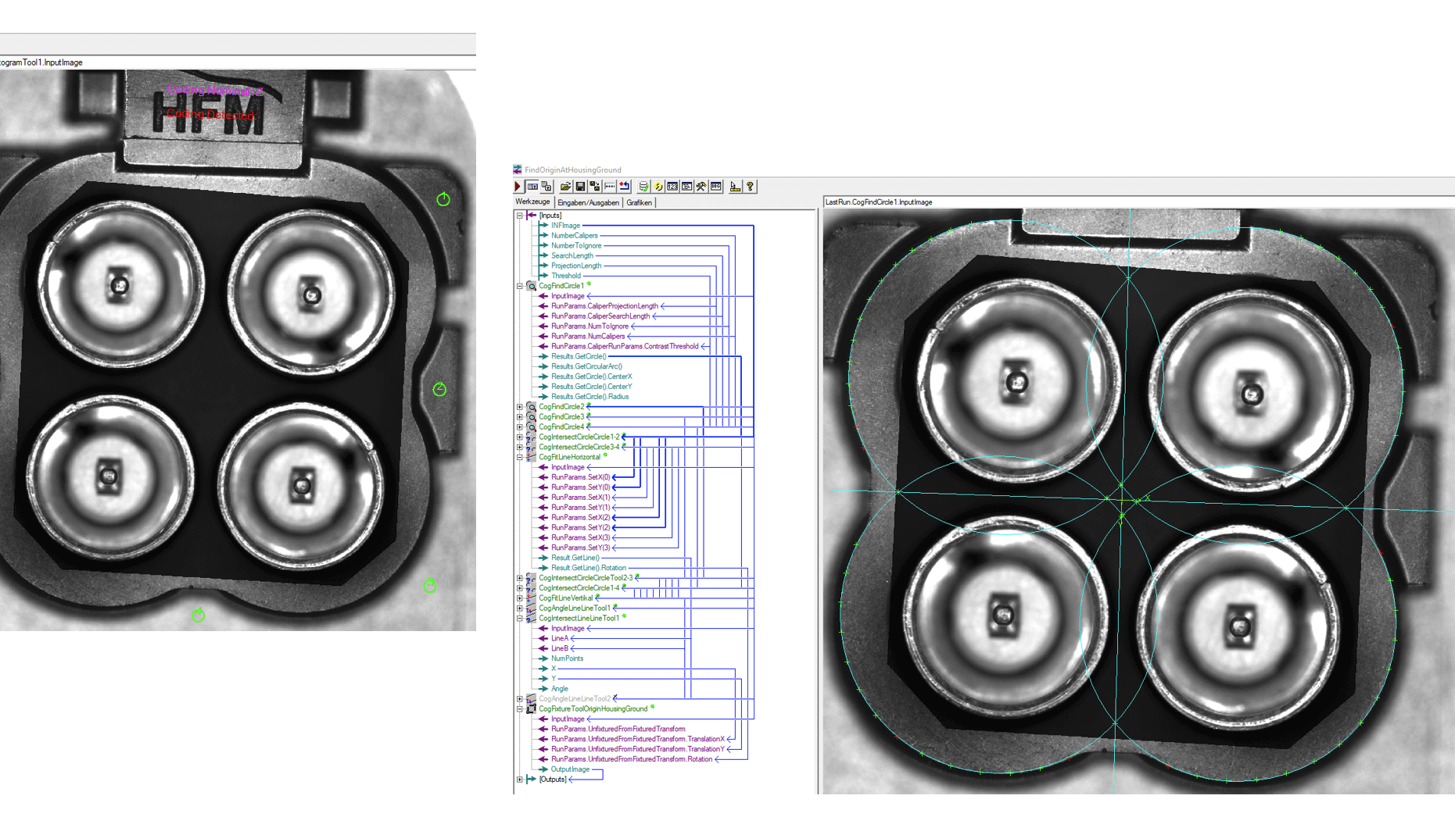
Visual Inspections and Quality Control
Erkennung von:
Positionierung
Vollständigkeit
Risse
Kratzer
Farbunterschiede
Äußere Mängel

Slide 32


Fehlerdetektion in transparentem Bandmaterial
senswork GmbH 84489 Burghausen / Germany

Slide 33
Sonstige Anwendungen

Slide 34
Hilfreiche Programme / Anwendungen

Slide 35
Schluss

